Slide 1


PHÒNG GD & ĐT QUẬN LONG BIÊN
TRƯỜNG MẦM NON THẠCH CẦU
--------
HOẠT ĐỘNG LÀM QUEN CHỮ VIẾT
Đề tài: TRÒ CHƠI CHỮ CÁI u-ư
Lứa tuổi : Trẻ 5-6 tuổi
Tác giả : Nguyễn Thị Phượng
Năm học: 2022-2023

Slide 2

MỤC ĐÍCH YÊU CẦU
1.Kiến thức
- Nhận ra các chữ u-ư có trong các từ trọn vẹn.
- Trẻ biết phát âm đúng, rõ âm của các chữ cái u-ư thông qua các trò chơi.
- Trẻ biết thêm nhiều từ có chứa chữ cái u-ư
2. Kỹ năng
- Trẻ biết cách chơi các trò chơi với chữ cái u-ư trên bài giảng điện tử.
- Rèn luyện KN phát âm đúng âm chữ cái u-ư và các từ trọn vẹn.
- Trẻ có khả năng ghi nhớ, quan sát....
3. Thái độ
Trẻ vui vẻ, hứng thú, tích cực tham gia vào các trò chơi.

Slide 3
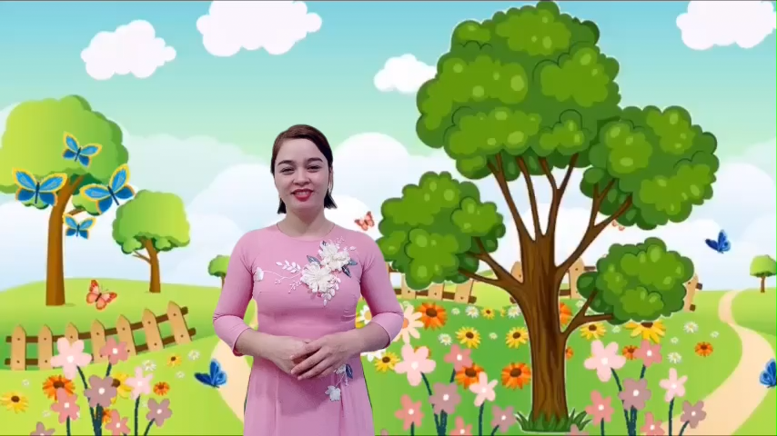

Slide 4
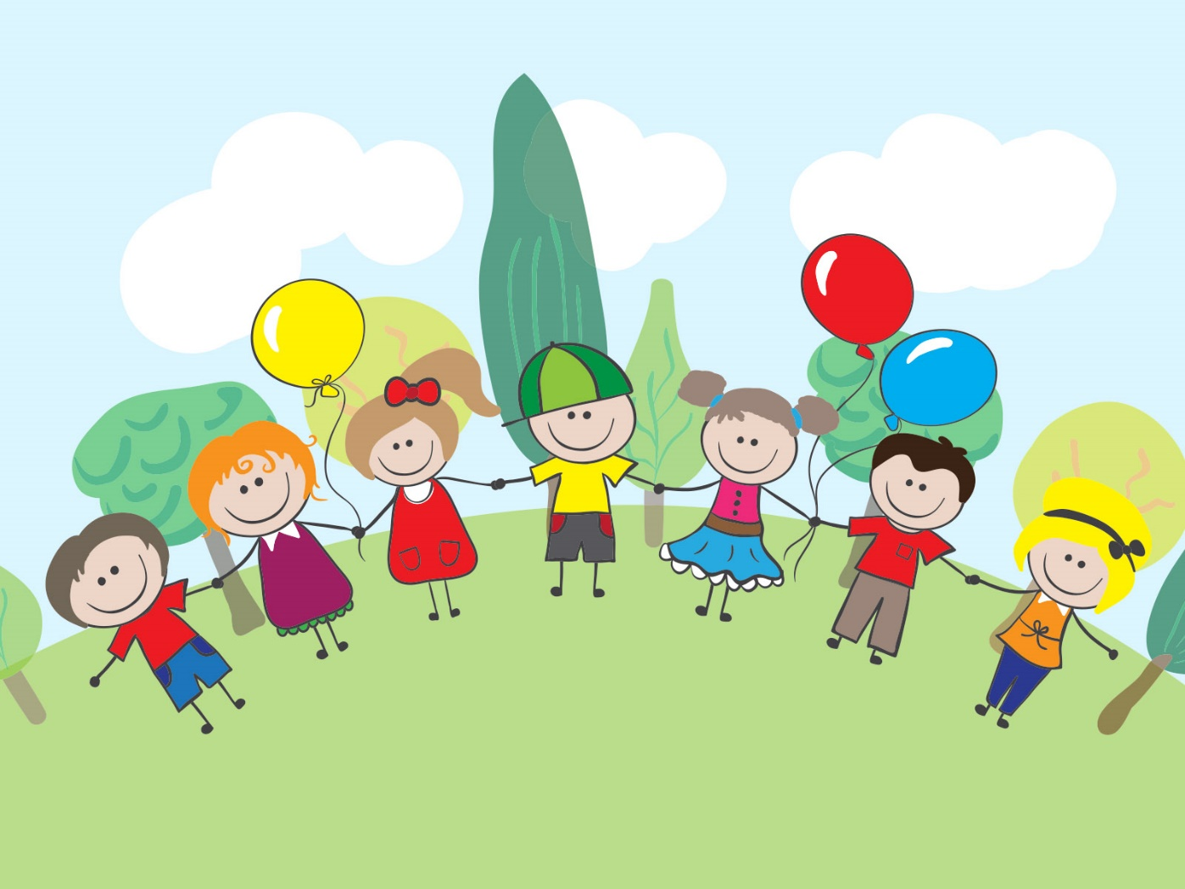





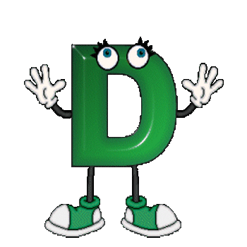

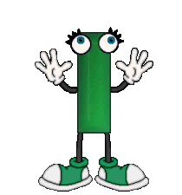
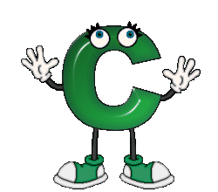
Bài hát : Những chữ cái vui nhộn

Slide 5
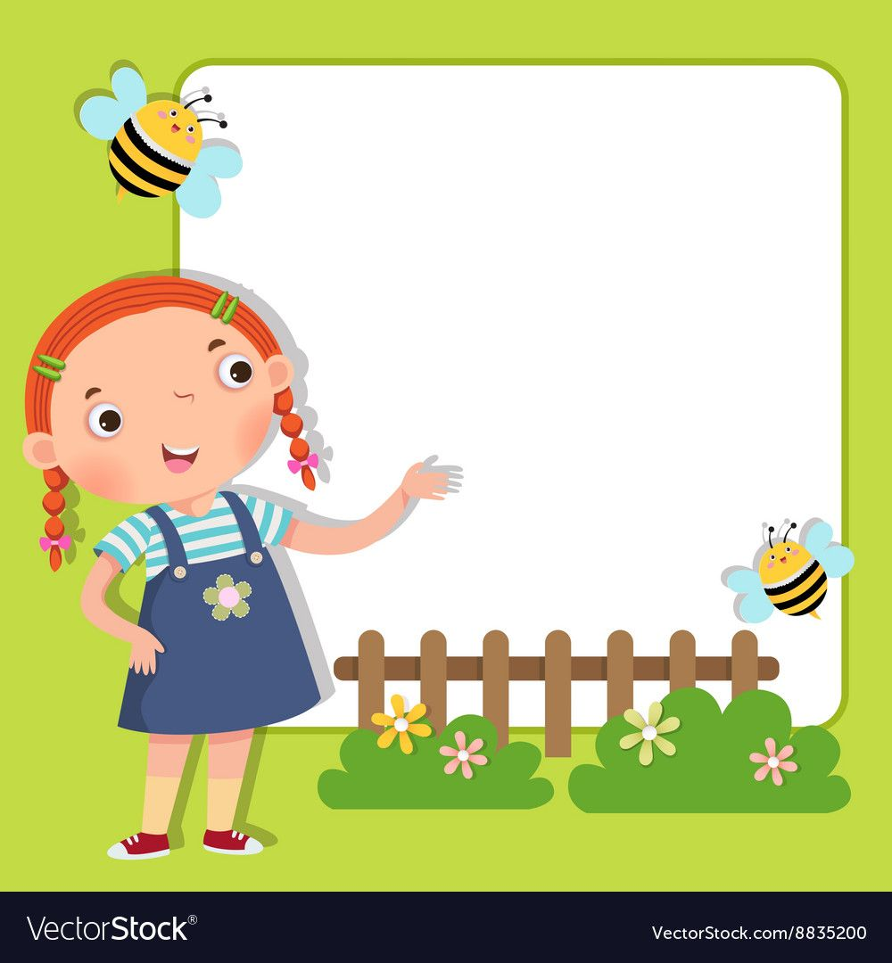

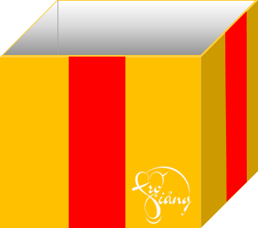
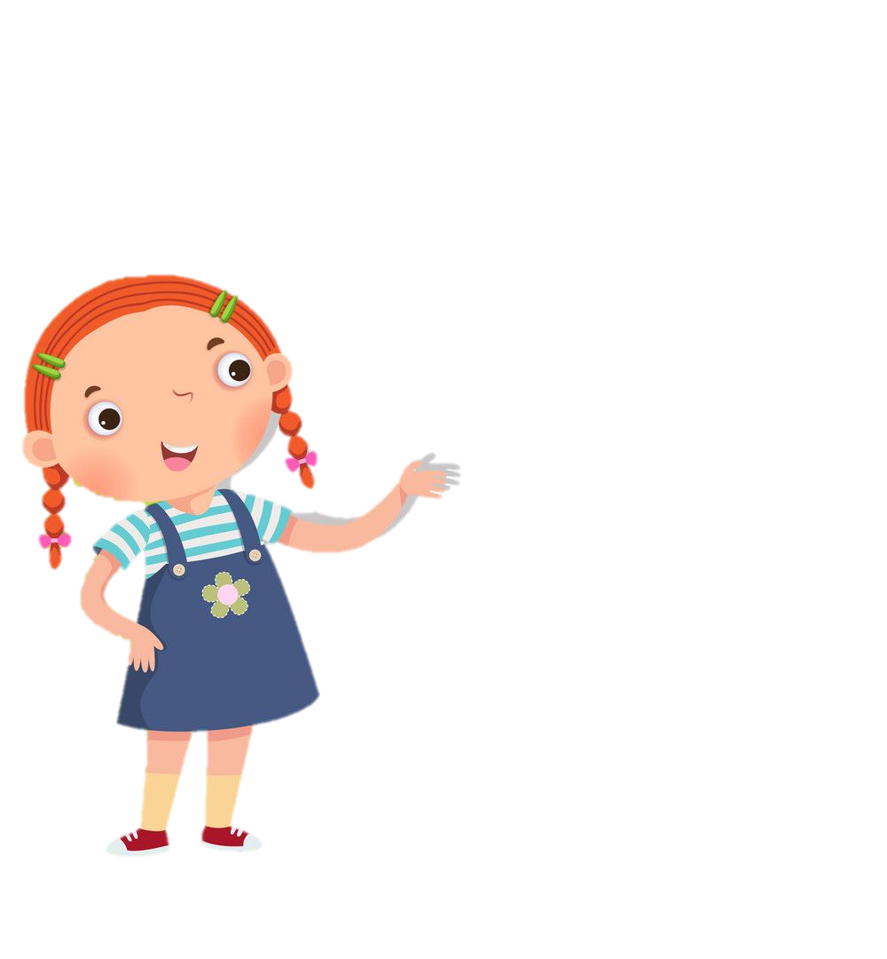

Slide 6
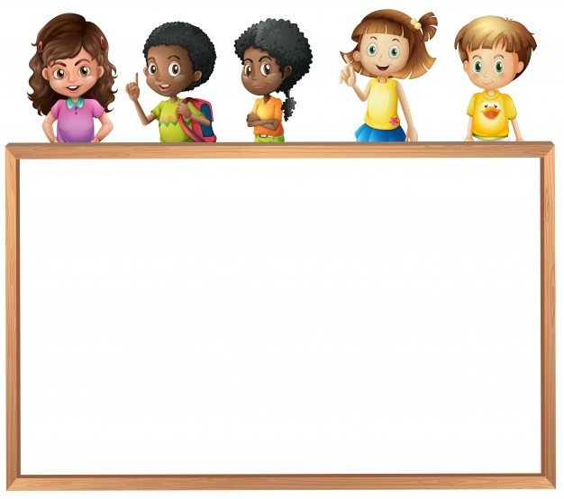



Slide 7

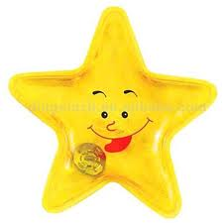
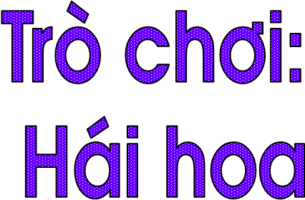
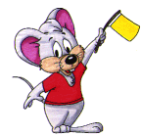



Slide 8


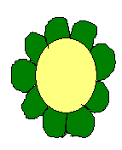


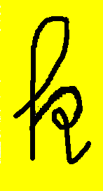




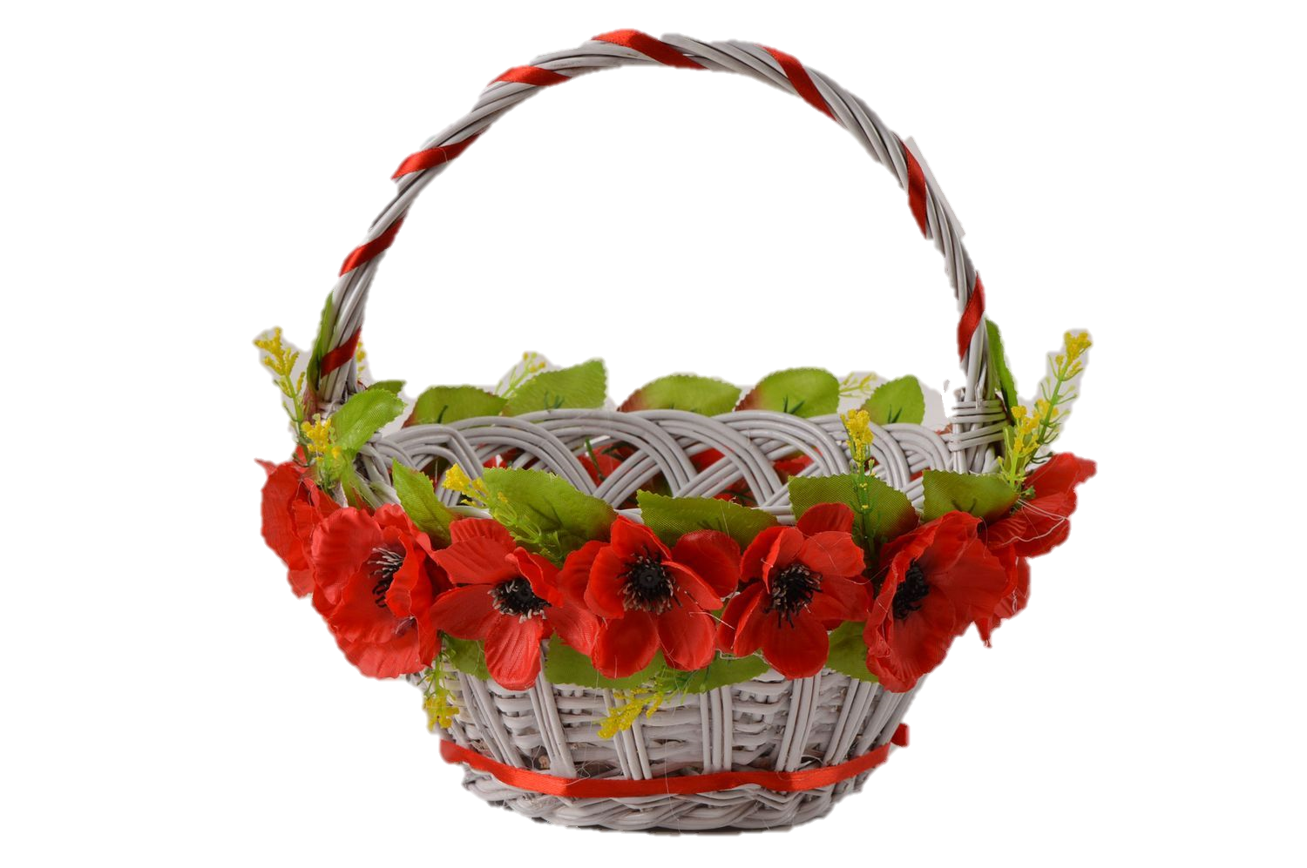


u
u
u
k
u
c
u
h
h
Hái cho tôi bông hoa
Có chứa chữ u.

Slide 9


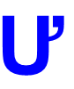





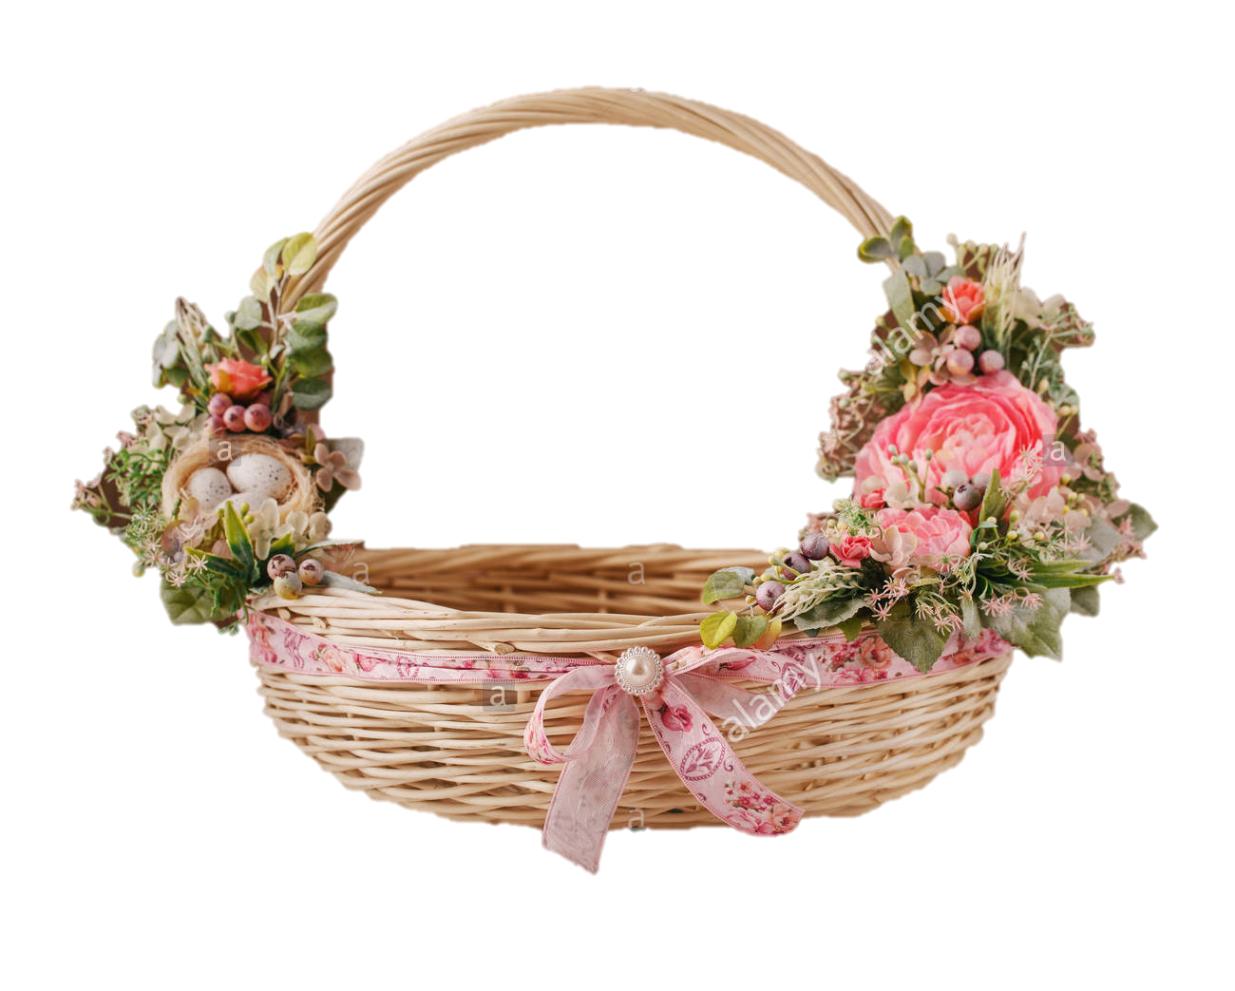

h
h
h
Hái những
bông hoa
có chữ ư

Slide 10



Xinh
Ong
học
Chữ

Slide 11


Câu 1: Các con hãy cho cô biết chữ cái nào gồm một nét móc ngược và một nét sổ thẳng bên phải nét móc ngược
1. u
2. h
3. d
4. m

Slide 12
Câu 2: Bài thơ:
Bắt chân chữ ngũ
Đánh củ khoai lang
Hỡi cô nhà hàng
Cho tôi bát nước
A. 1
B. 2
C. 3
D. 4

Slide 13

Câu 3: Các con hãy cho cô biết chữ cái nào gồm một nét móc ngược và một nét sổ thẳng bên phải nét móc ngược và 1 nét móc nhỏ ở phía trên bên phải nét sổ thẳng.
1.
2. u
3. n
4. v

Slide 14
Câu 4: Bài thơ:
Bí ngô là cô đậu nành
Đậu nành là anh dưa chuột
Dưa chuột là ruột dưa ngang
Dưa ngang là nàng dưa hấu
Dưa hấu là cậu bí ngô.
A. 3
B. 4
C. 5
D. 6

Slide 15

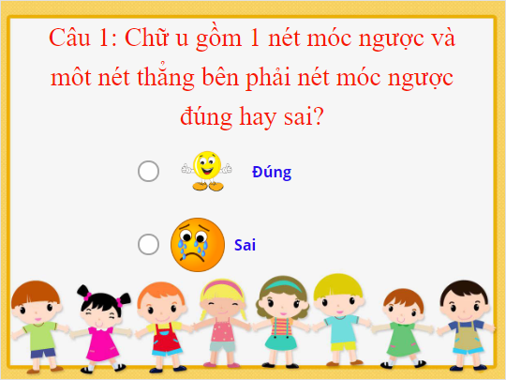
Quiz
Click the Quiz button to edit this object

Slide 16
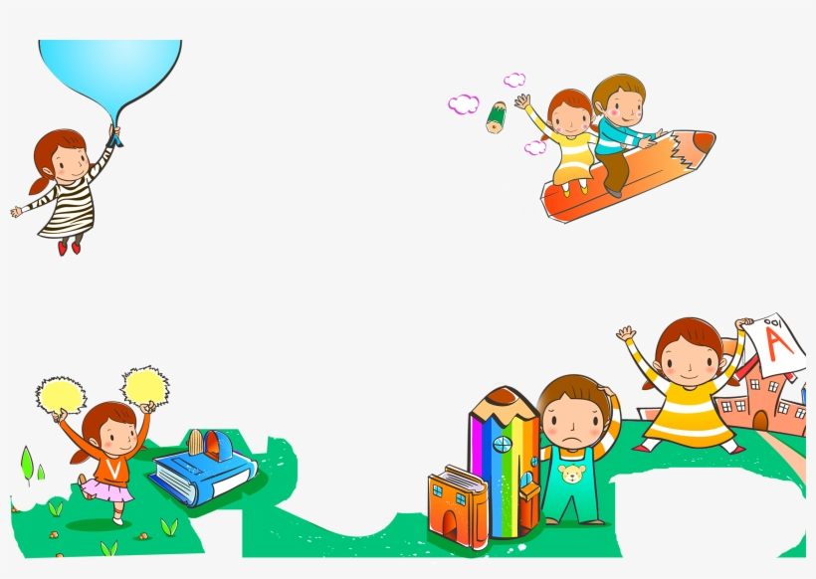

TRÒ CHƠI HÁI QUẢ

Slide 17
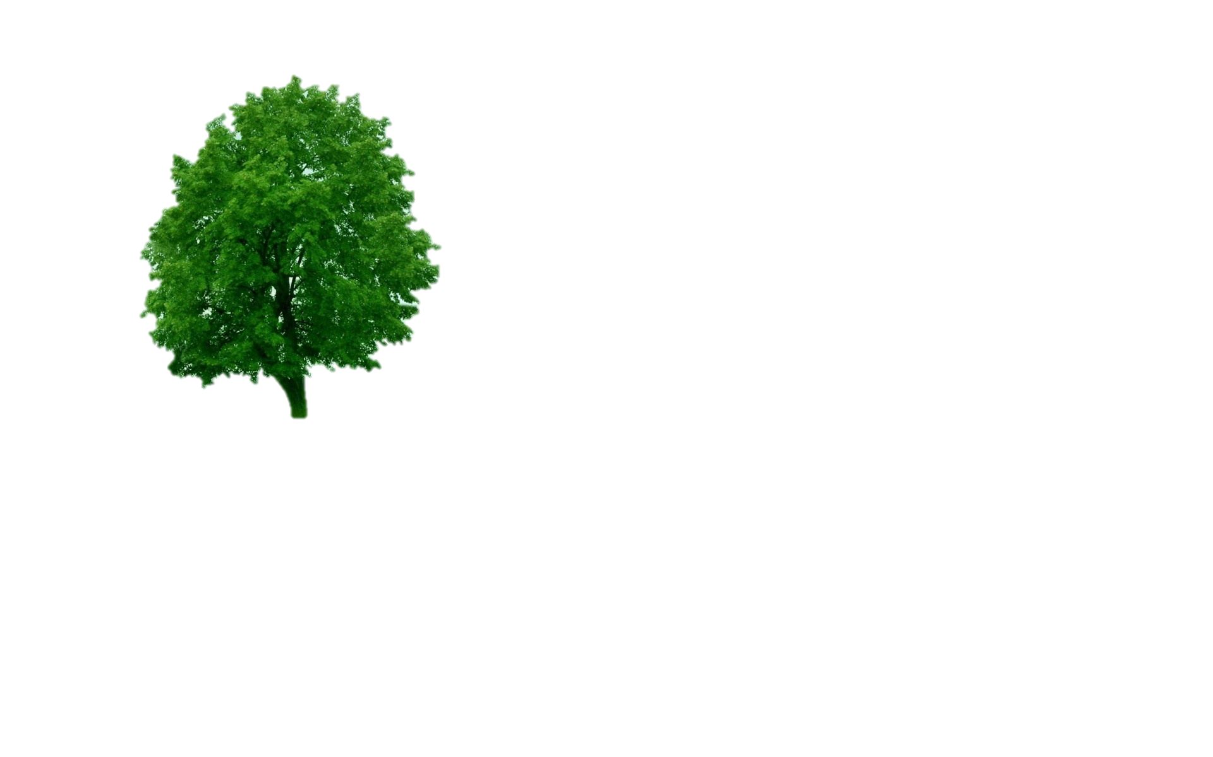


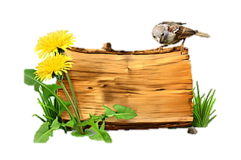
2
1
3
5
4

Slide 18
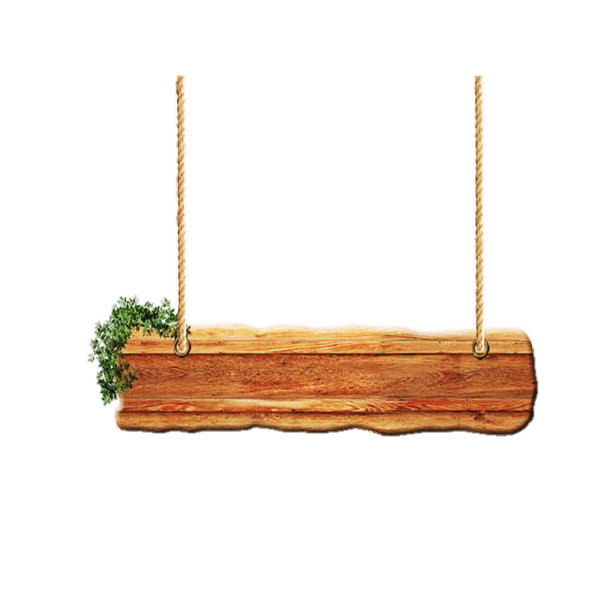

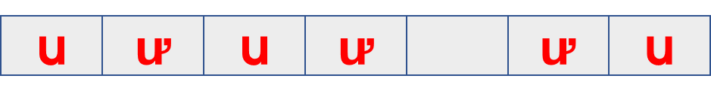


Câu 1: Chữ cái nào còn thiếu trong các ô sau
1.c
3. b
2. d
4. u

Slide 19
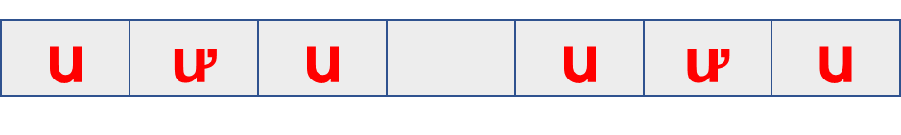

Câu 2: Chữ cái nào còn thiếu trong các ô sau
1. h
3. ........
2. k
4. p

Slide 20
Câu 3: Chữ u gồm những nét nào?
1.l o
3. o
4. l
2. l

Slide 21
Câu 4: Chữ ư gồm những nét nào
1. l
3. l o
…………..
2. o
4. l
Đáp án B …………..

Slide 22
Câu 5: Bài thơ:
Chuồn chuồn có cánh thì bay
Có thằng cu tí thò tay bắt chuồn
A: 4
C: 6
B: 5
D: 7

Slide 23


